Slide 1
Учебно-исследовательская и проектная деятельность учащихся МАОУ «Ермолинская ООШ»

Slide 2
Основными направлениями учебно-исследовательской и проектной деятельности учащихся в МАОУ «Ермолинская ООШ» являются
- научно-исследовательское, ориентированное на знакомство с законами окружающей природы и общества за рамками школьной программы; предполагающее знакомство учащихся с современными научными достижениями в различных областях знания, их использование в повседневной жизни; подготовку и проведение самостоятельных учебно-исследовательских проектов по гуманитарным и естественнонаучным дисциплинам;
- практико-ориентированное, предполагающее привлечение учащихся к выполнению проектов, результат которых имеет практическое значение и ориентировано на социальные интересы самих участников (газета, документ, видеофильм, звукозапись, спектакль, проект закона, справочный материал и т.д.);

Slide 3
информационное направление, ориентированное на формирование у учащихся информационно-коммуникативной компетенции, умений находить, обрабатывать, анализировать, отбирать и использовать информацию для решения разнообразных учебно-познавательных и учебно-практических задач;
социальное направление, ориентированное на разработку общественно значимых, социально направленных проектов, нацеленных на приобретение обучающимися опыта решения разнообразных социальных проблем;
художественно-эстетическое, ориентированное на духовно-нравственное и эстетическое развитие учащихся, формирование художественно-эстетического вкуса, гармонизацию внутреннего мира учащихся, развитие чувства прекрасного, способности различать хорошее и плохое, истинное и ложное, доброе и злое.

Slide 4
Для учащихся 5-6 классов курс «Основы проектной деятельности», целью которого является получение учащимися общих представлений о проектной деятельности и создание групповых проектов разной направленности.

Slide 5
Элективный курс «Основы исследовательской деятельности» предназначен для учащихся 7 класса и направлен на знакомство школьников с основами исследовательской деятельности и предполагает различные формы работы, а также занятия по типу семинаров и практикумов, ориентированных на создание со школьниками собственных учебно-исследовательских работ в разных областях науки.

Slide 6
В 8 классе для учащихся предлагается вводный курс «Введение в проектно-исследовательскую деятельность», на котором школьники знакомятся: с технологией проектно-исследовательской деятельности
анализируют проблемы и способы ее решения; описывают и анализируют проблемную ситуацию; определяют противоречия, лежащие в основе проблемы; выдвигают гипотезы; формируют цель исследования на основе проблемы; обосновывают выбранные способы и методы достижения цели; ставят адекватные задачи; встраивают хронологическую последовательность.

Slide 7
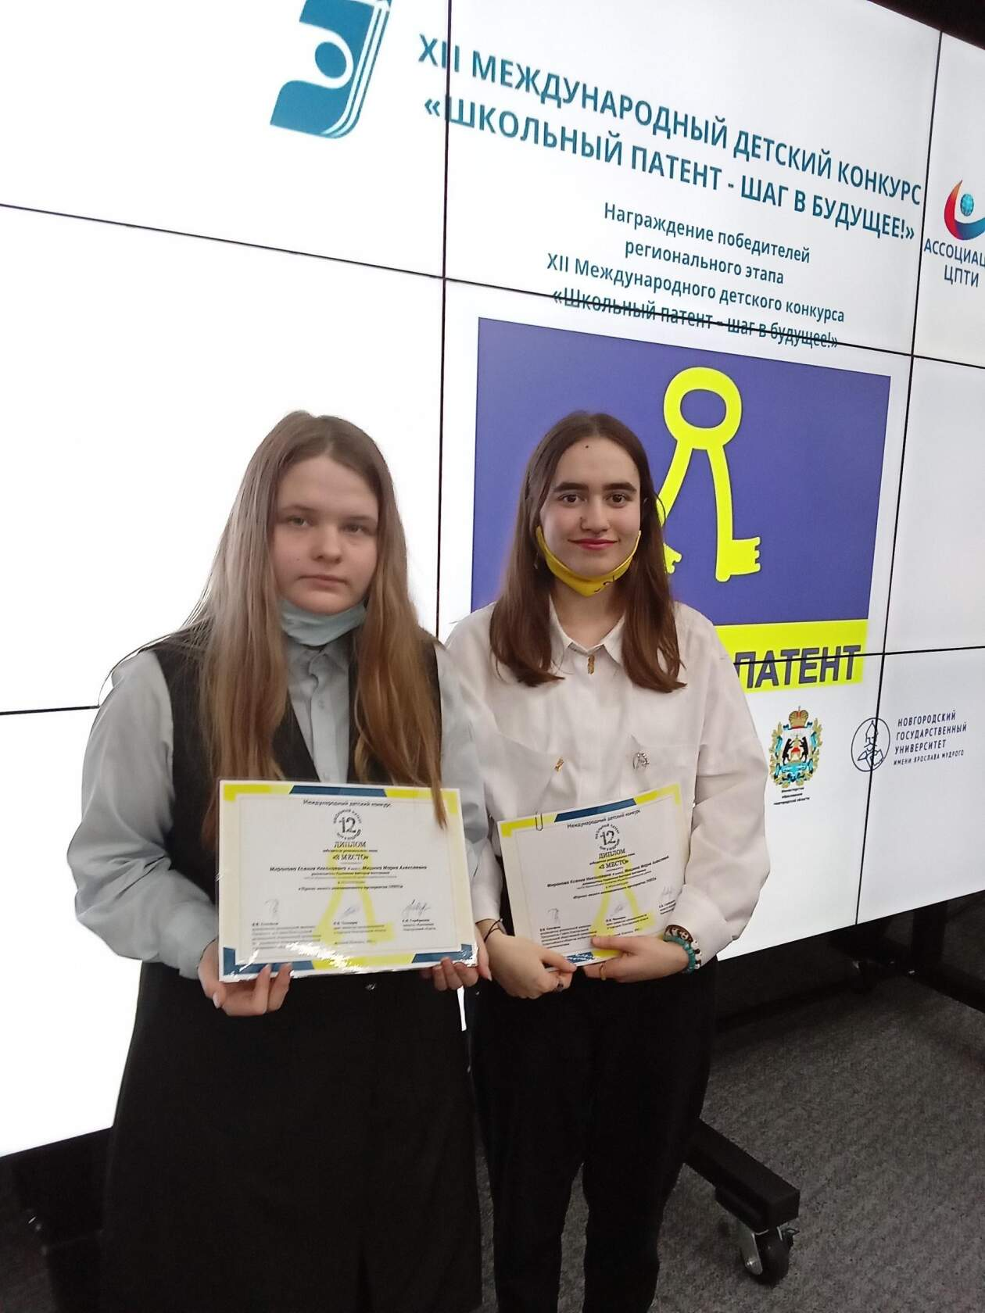
Целью проектно-исследовательская деятельности в 9 классе является – развитие у обучающихся умений исследовательской работы по отдельным научным направлениям - дисциплинам.

Slide 8
Результатом проектно-исследовательской деятельности в данном направлении является итоговый индивидуальный проект, который защищается на школьной научно-практической конференции «Исследуй, проектируй!». Выполнение проектных и учебно-исследовательских работ обязательно для каждого обучающегося 9 класса

Slide 9
Метод проектов в действии.
Курс проектной деятельности в 9 классе предназначен для учащихся, желающих заниматься проектной деятельностью в области литературы, и нацелен на:
- повышение общей культуры ученика-читателя;
- развитие художественного вкуса;
- формирование умения интерпретировать литературное произведение с учетом специфики искусства слова;
- постижение специфики литературы как вида искусства;
- формирование умения самостоятельного анализа художественного произведения и его интерпретации;
- формирование навыка создания собственного текста.

Slide 10
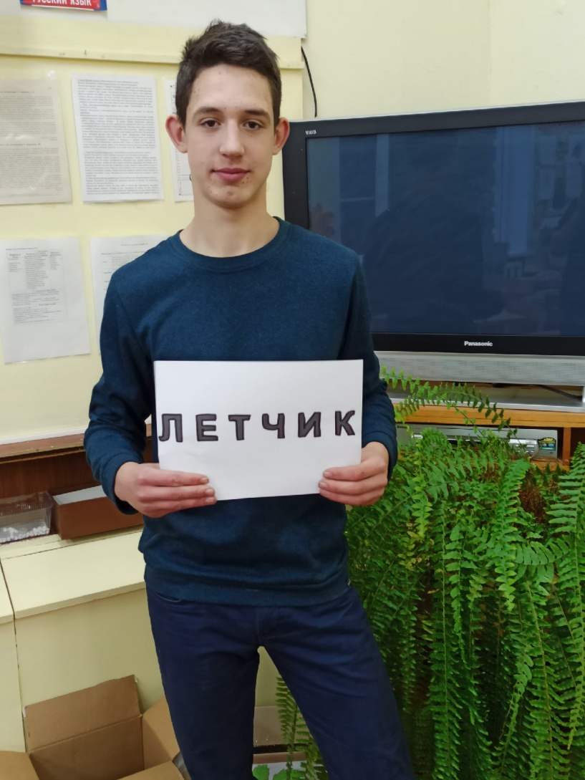
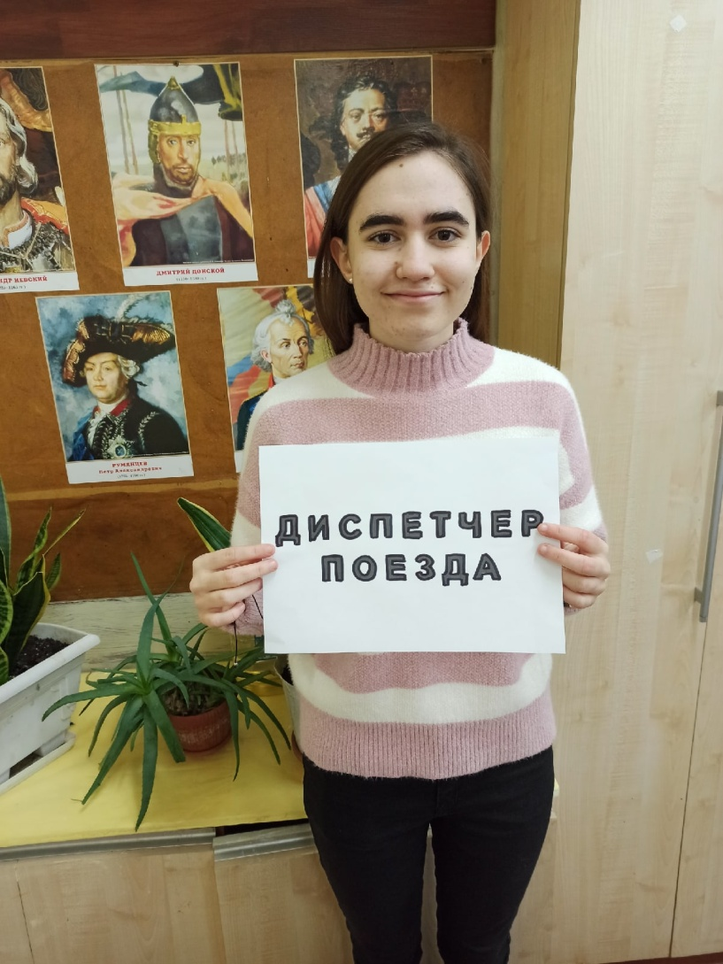
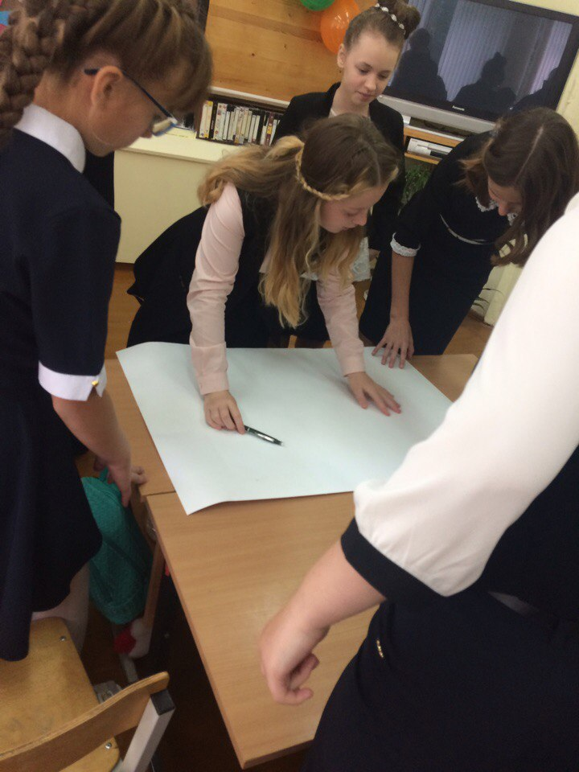
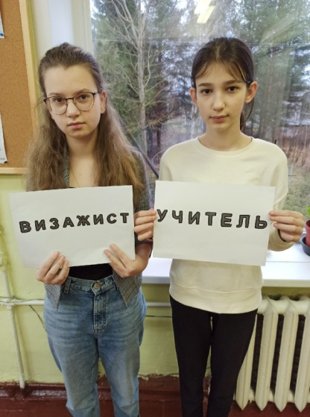
Подготовка и защита проектов «Мир профессий»

Slide 11
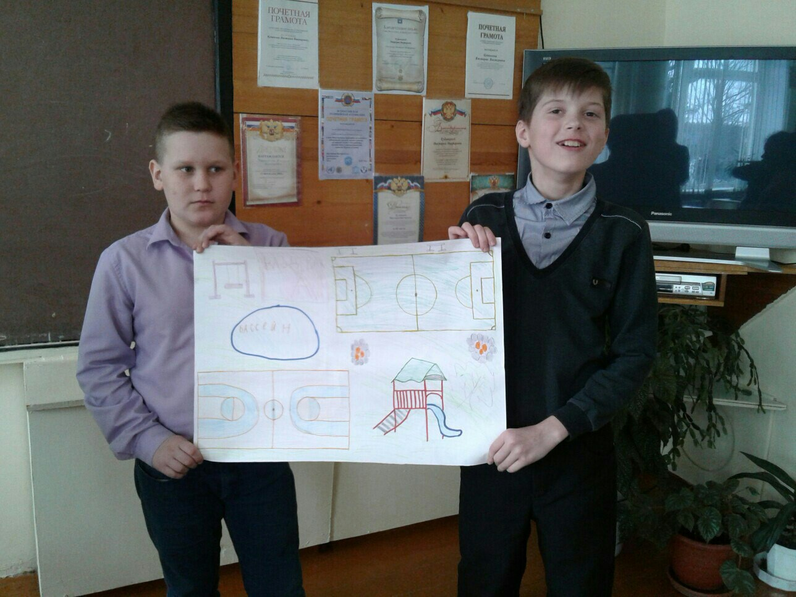
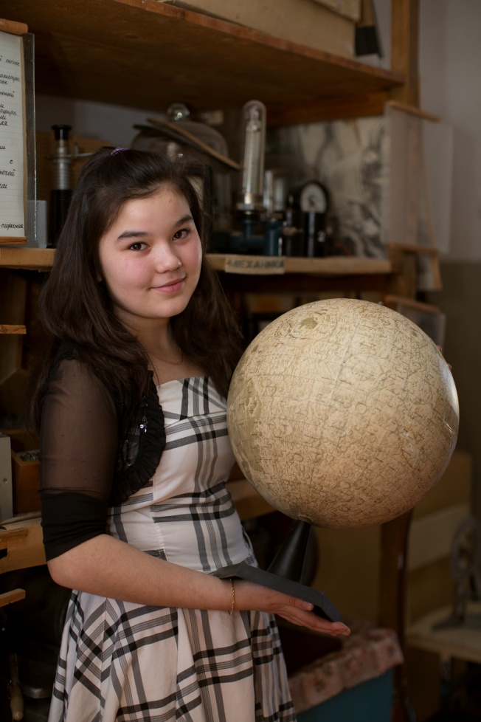

Slide 12
Виды деятельности учителя (руководителя проекта) и обучающихся на различных этапах реализации проекта
1-й этап - погружение в проект
Учитель формулирует: проблему проекта; сюжетную ситуацию; цель и задачи.
Ученики осуществляют: личностное присвоение проблемы; вживание в ситуацию; принятие, уточнение и конкретизацию целей и задач.

Slide 13
2-й этап - организация деятельности
Учитель организует деятельность, предлагает: организовать группы; распределить роли в группах; спланировать деятельность по решению задач проекта;
Учащиеся осуществляют разбивку на группы; распределение ролей в группе; планирование работы; выбор формы и способа презентации предполагаемых результатов

Slide 14
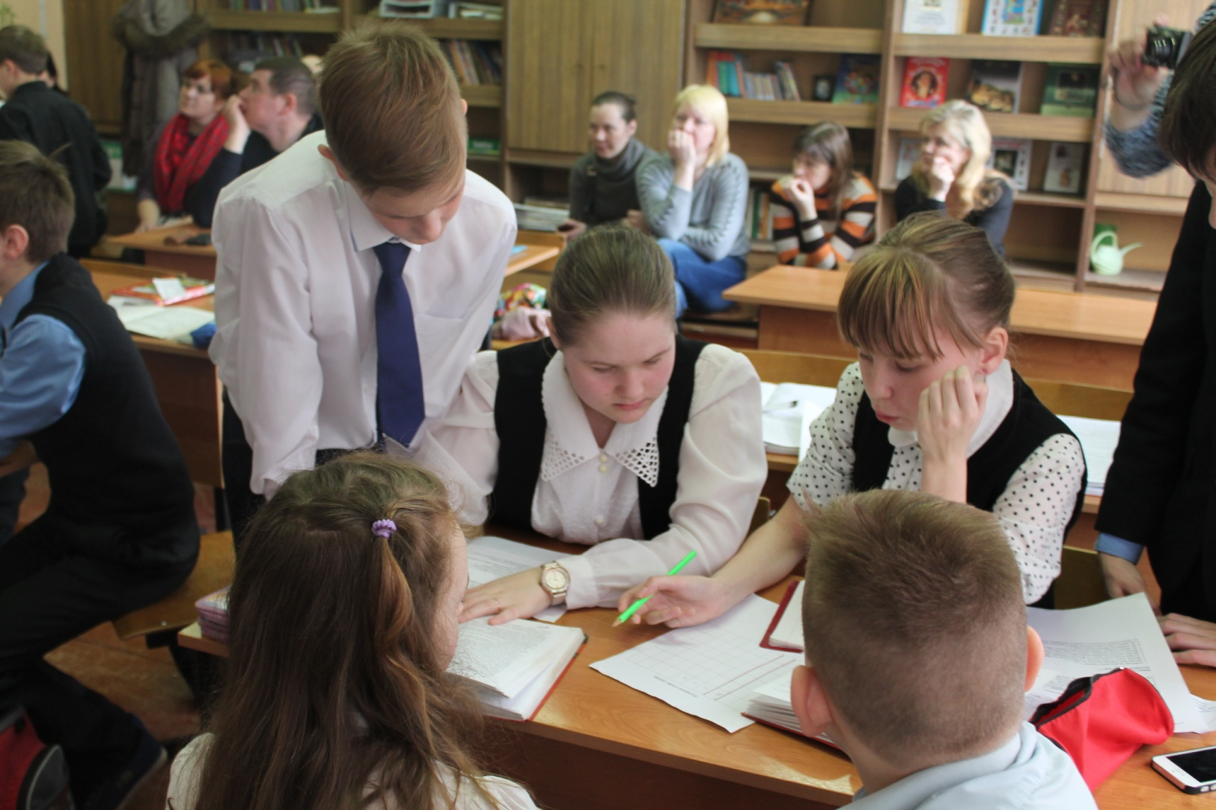
3-й этап осуществление деятельности
Учитель не участвует, но консультирует учащихся по необходимости; ненавязчиво контролирует; даёт новые знания, когда у учащихся возникает в этом необходимость; репетирует с учениками предстоящую
Учащиеся работают активно и самостоятельно: каждый в соответствии со своей ролью и сообща в группе; консультируются по необходимости; «добывают» недостающие знания; подготавливают презентацию результатов

Slide 15
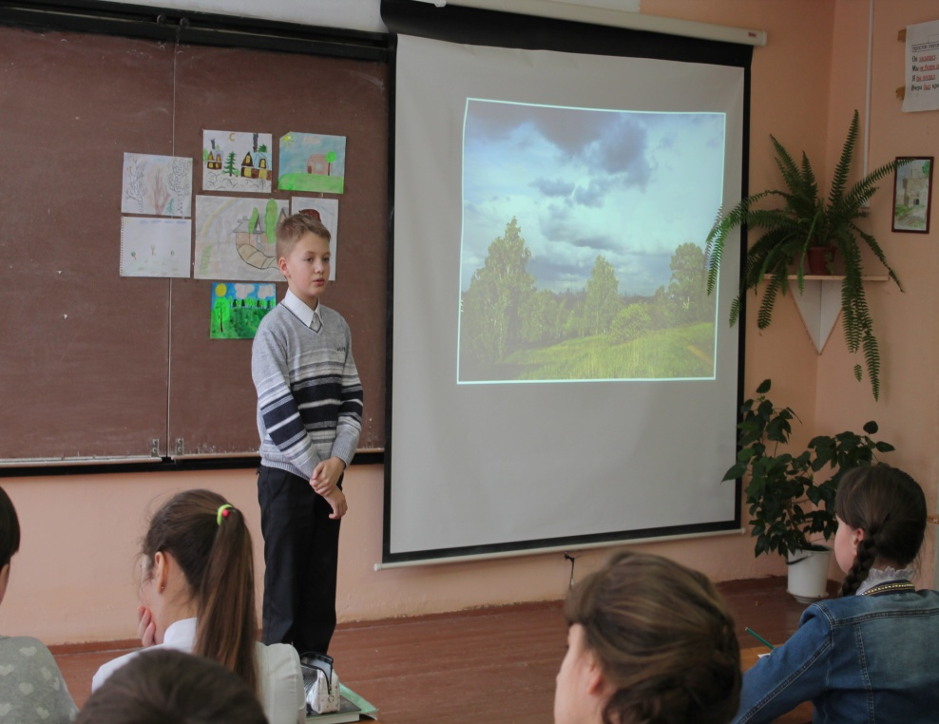
4 этап- презентация
Учитель принимает отчёт:
обобщает и резюмирует полученные результаты; подводит итоги обучения; оценивает умения: общаться, слушать, обосновывать своё мнение и другие (по тесту и карте наблюдений).
Учащиеся демонстрируют: понимание проблемы, цели и задачи; умение планировать и осуществлять работу; найденный способ решения проблемы; рефлексию деятельности

Slide 16
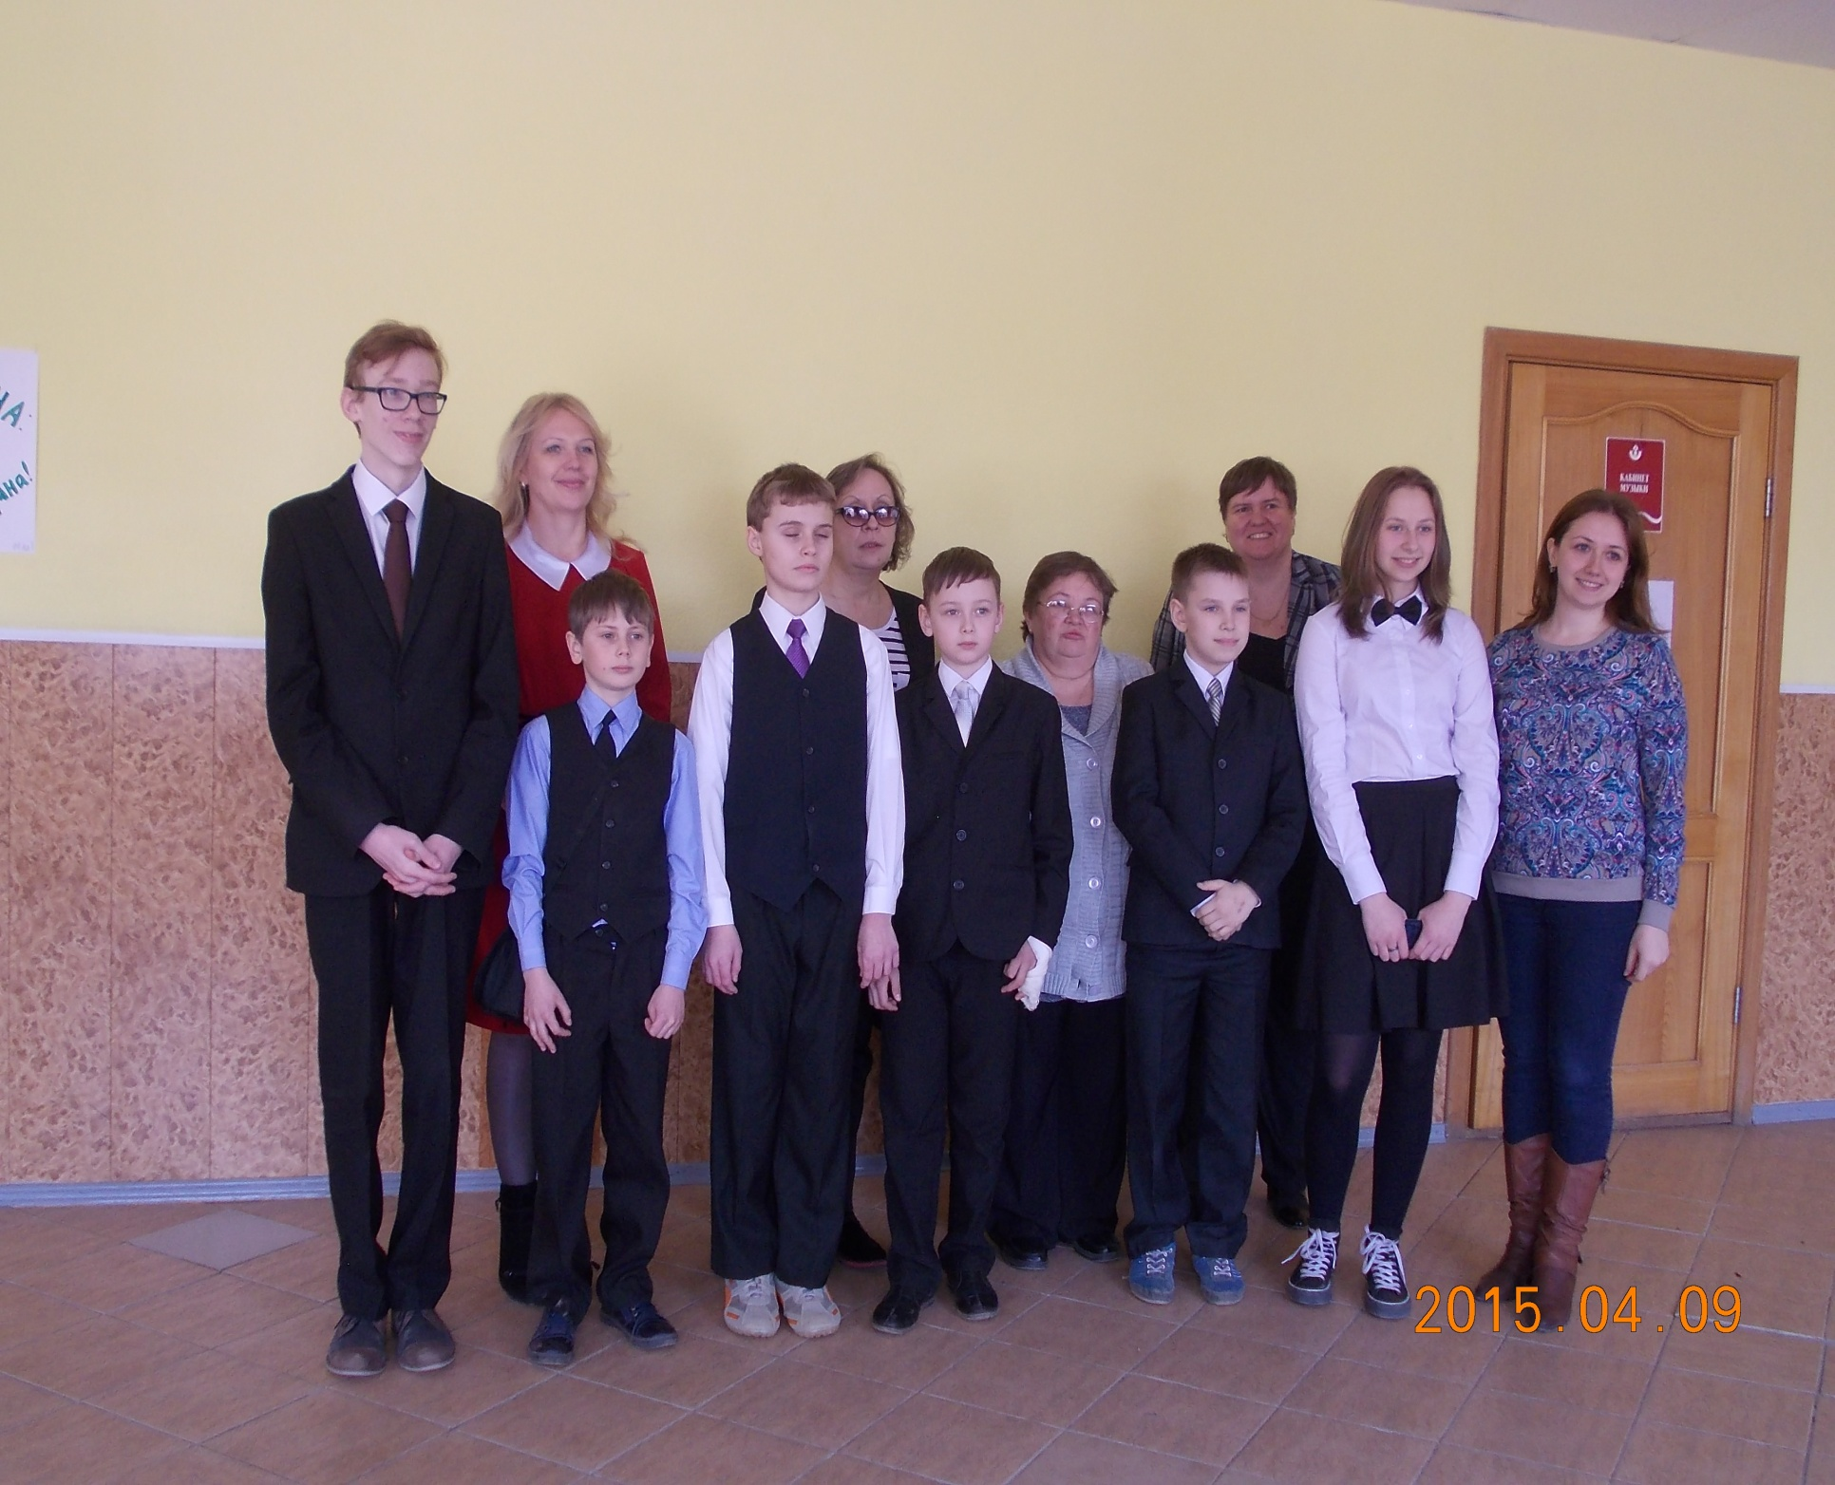
Наши победы

